Slide 1
«Вода в природе» – интегрированный урок
8 класс
МО «Природа»
Учителя: физики, химии, биологии и географии

Slide 2
Цель урока: сформировать у учащихся более глубокие представления о воде, как неотъемлемой части природы с точки зрения разных наук естественнонаучного цикла
Задачи урока:
изучить физические и химические свойства воды; рассмотреть значение воды в природе и жизнедеятельности человека; распределение воды по территории России
Развитие логического мышления, познавательных интересов, интеллектуальных и творческих способностей, самостоятельности в приобретении новых знаний при решении различных задач и выполнении экспериментальных исследований с использованием информационных технологий;
Воспитание убежденности в возможности познания природы
Метод урока: кейс-метод, проблемный, исследовательский
Межпредметные связи: физика, химия, биология, география.

Slide 3
оборудование
компьютер, с минимальными техническими требованиями: Windows 2000/XP, Pentium-150, 200 Мб свободного дискового пространства, 64 Мб оперативной памяти, CD-ROM, SVGA 800x600;
интерактивная доска, проектор
компакт – диски: интерактивный курс «Физика, 7–11 классы»; «Уроки физики 11 класс Кирилла и Мефодия»
таблицы «Психрометрическая таблица»
Психрометр, волосяной гигрометр, термометры, стаканы с водой комнатной температуры, вата
Атласы 8 класс
Химические реактивы: активные металлы, фенолфталеин

Slide 4
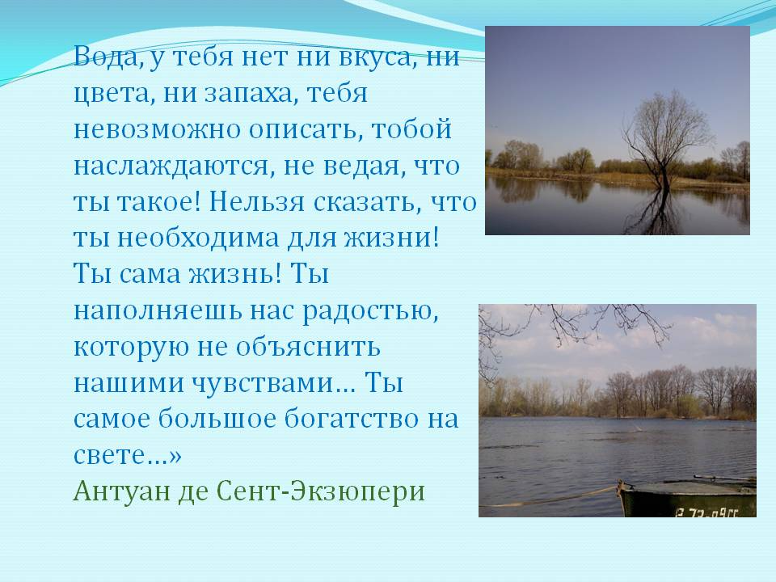
Вода, у тебя нет ни вкуса, ни цвета, ни запаха, тебя

Slide 5
Ход урока:
I. Постановка проблемы:
Учитель химии: Я и туча, и туман
И ручей, и океан,
И летаю, и бегу,
И стеклянной быть могу.
(учащиеся отгадывают загадку)
учитель химии: тема сегодняшнего урока «Вода в природе», а урок у нас необычный – интегрированный, помогут нам в изучении темы учителя физики, химии и географии
Цели урока:
изучим физические и химические свойства воды, рассмотрим, почему вода может находиться в различных агрегатных состояниях
рассмотрим значение воды в природе и жизнедеятельности живых организмов на примере человека
познакомимся с распределением воды по территории России

Slide 6
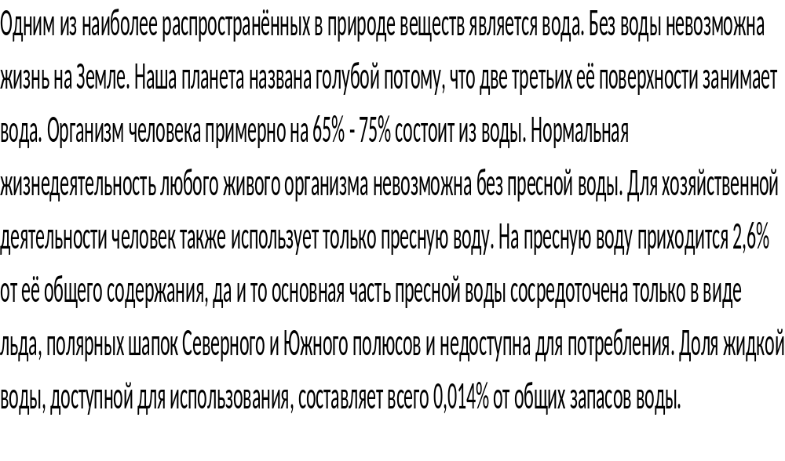
Кейс по теме: «Вода»

Slide 7
Задания к кейсу:
Учитель химии: Вопросы, на которые необходимо ответить в результате работы над кейсом и есть основные задачи, которые мы будем решать в ходе урока
- Каков качественный и количественный состав молекул воды?
– Какими физическими свойствами обладает вода?
– В каких агрегатных состояниях встречается вода в природе?
При каких условиях вода переходит из одного агрегатного состояния в другое?
– Каков способ получения чистой воды в лаборатории
– Распределение воды на планете Земля. Классификация природных вод
– Почему вода является универсальным растворителем?
– Почему в природе нет чистой воды?
– С какими веществами может взаимодействовать вода? Какие вещества при этом образуются? Напишите уравнения возможных реакций и назовите полученные вещества.
-Какое значение имеет вода в жизни человека?
- Влияние воды на климатические условия

Slide 8

Учитель химии: Для рассмотрения состава вещества необходимо вспомнить формулу воды: из каких химических элементов состоит молекула вода?
Повстречались однажды водород с кислородом. И говорит водород: “Давай с тобой соединимся, будет легче, будет энергетически выгоднее”.
“Нет, – говорит кислород, – не буду я с тобой соединяться. Я такой большой, а ты такой маленький, у меня молекулярная масса в 16 раз больше твоей. Кислород гордый, активный, богатый. Он имеет большие владения – 21% по объёму от атмосферного воздуха.
“Давай соединимся, – просит водород, – я дам 2 атома, а ты всего 1, и увидишь, какое получится чудесное вещество.
О каком веществе идет речь, какова его формула? Запишите уравнение химической реакции образования данного вещества.
Чему равна молярная масса водорода и кислорода?
Чему равна молярная масса воды?

Slide 9
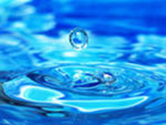
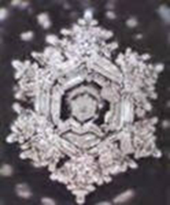
Учитель физики: рассмотрим физические свойства воды.
Что вы знаете о молекулах одного и разных веществ?
если молекулы одного и того же вещества одинаковые, то почему же вещества могут находиться в разных состояниях? Что это за состояния вещества? (ответы учащихся)
Чтобы разобраться в этом, поработаем с рисунками, на которых изображена вода в разных агрегатных состояниях.
(работа в группах 1 ряд – рис. 1, 2 ряд –рис. 2, 3 ряд – рис .3
Группы должны ответить на вопросы к рисункам)

Slide 10
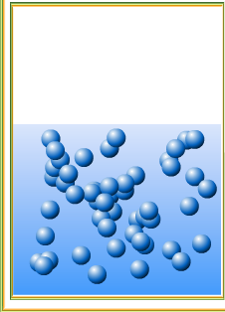
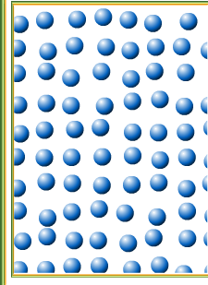
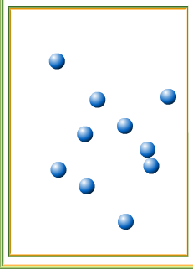
Агрегатные состояния воды
Определите:
агрегатные состояния воды,
дать краткое описание каждому состоянию.
сформулировать физические свойства
привести примеры проявления в природе

Slide 11
Учитель физики: давайте рассмотрим переходы воды из одного агрегатного состояния в другое.
отгадайте загадку:
Что за звездочки чудные
На пальто и на платке?
Все сквозные, вырезные,
А возьмешь – вода в руке.
Что это? Объясните ее с точки зрения физики.
в каком агрегатном состоянии находилась вода?
какой процесс произошел с веществом?
как называется температура перехода? При какой температуре плавится лед?
У воды самая большая теплоемкость, какое значение это имеет в природе?

Slide 12
Учитель географии: распределение воды на планета. Работа с картой.

Slide 13
Учитель физики: рассмотрим следующий переход воды.
Она жила и по стеклу текла, но вдруг ее морозом оковало, и неподвижной льдинкой капля стала и в мире поубавилось тепла.
- о каком процессе идет речь?
- найдите ошибку в этом отрывке

Slide 14
Учитель географии: Ребята, вы с легкостью можете объяснить, как вода может превратиться в твердое агрегатное состояние. Вода в твердом своем агрегатном состоянии в природе встречается очень часто.
Территория нашего государства России находится в северной части материка Евразия (учитель показывает географическое положение России на карте мира). Большое влияние на формирование климата нашей обширной территории страны оказывает Северный Ледовитый океан, и большие площади территории государства находятся за пределами Северного полярного круга.
Отгадайте загадку:
Зимнее стекло
Под землей залегло
Летом не тает -
Зимой нарастает.
(работа по карте)
Что это за географическое явление?
Назовите причины его образования?
Покажите на физической карте России, место расположения этого явления?
Объясните, в чем плюсы и минусы наличия данного географического явления на территории России.

Slide 15
Учитель физики:
Отрывок из романа «Евгений Онегин»
Смеркалось; на столе, блистая,
Шипел вечерний самовар,
Китайский чайник нагревая;
Под ним клубился легкий пар.
о каких тепловых явлениях идет речь?
при какой температуре кипит вода?
От каких факторов зависит испарение воды.

Slide 16
Татьяна пред окном стояла,
На стекла хладные дыша,
Задумавшись, моя душа,
Прелестным пальчиком писала
На отуманенном стекле
Заветный вензель О и Е
- какое физическое явление происходило, когда Татьяна дышала «На стекла хладные»?
- почему стекло стало «отуманенным»?
- в каком агрегатном состоянии находится вода?

Slide 17
Учитель географии: с процессом испарения связано формирование воздушных масс круговорот воды в природе
Учитель географии: Но сможете ли вы ответить в какой части территории России большую часть времени года высокая влажность и частое выпадение осадков?
Над морями обитает
Часто по небу летает
А на сушу как придет –
Влажность сразу наведет.
Объясните, как происходит?
Откуда на территорию России приходят морские воздушные массы?
Какие территории России больше всего подвержены прохождению морских воздушных масс? (Карта территории России)

Slide 18
Учитель химии: итак мы рассмотрели с вами физические свойства воды. А теперь – следующий кейс.
Она необходима нам всегда.
И юный химик, верно, пожелает
Узнать, с чем реагирует вода
И как она в реакции вступает.
А сейчас, мы ознакомимся с основными химическими свойствами воды (демонстрация опыта и озвучивание его в виде стихотворения)
1. Взаимодействие воды с активными металлами:
Кусочек лития пинцетом взят.
Отметьте, что условия обычны.
Опустим в воду — тут же результат:
Пошла реакция, она экзотермична.
Вмиг из воды наш щелочной металл
Газ водород активно вытесняет,
А тот, ликуя, что свободным стал,
Шипит и литий по воде гоняет.
Кружит металл, как шаловливый пес,
Как будто за хвостом своим гоняясь,
Потерю электронов перенес,
С гидроксогруппой в щелочь превращаясь:

Slide 19
Задания к кейсу:
К какой группе металлов относится литий? Какие еще металлы располагаются в данной подгруппе?
Почему химическая реакция – экзотермична?
Запишите уравнение данной химической реакции:
2 Li + 2 HOH = 2 LiOH + H₂ + Q.
К какому типу относится эта реакция?
Что помогает обнаружить щелочь в растворе?
Сделайте вывод об условиях и продуктах реакций различных металлов с водой, если уравнения реакций:
Zn + H₂O = ZnO + H₂
Cu + H₂O =

Slide 20
2.Взаимодействие воды с неметаллами:
Поговорим о сложных веществах.
С оксидами сначала разберемся.
Причем практически, не на словах
Взаимодействия с водой коснемся.
К оксиду кальция воды прилить
Вмиг в гидроксид случится превращение.
Так мы «пушонку» можем получить,
Ведь происходит извести гашение:
Запишите уравнение реакции, взаимодействия оксида кальция с водой:
СаО + Н₂O = Са(ОН)₂ + Q.
К какому типу относится данная реакция?
Сделайте вывод об условиях и продуктах реакции оксидов металлов с водой

Slide 21
3. Реакции воды с кислотными оксидами
Нам так приятен летнею порой
Вкус кислый газированной водицы!
А обусловлен он, представьте, кислотой,
И знать реакцию вам пригодится.
Оксид кислотный — углекислый газ —
С водой соединяется охотно.
Хоть воду эту пили мы не раз,
Не думали, что пьем раствор кислотный.
Запишите уравнение реакции взаимодействия углекислого газа с водой
CO₂ + H₂O = H₂CO₃
К какому типу относится данная реакция?
Какой тип веществ образуется при взаимодействии кислотных оксидов с водой?
Учащиеся записывают уравнения рассмотренных реакций в тетрадь

Slide 22
Учитель биологии: какую роль играет вода в жизни человека.
«Что может быть воды полезней?
Без воды – грязь.
Без воды – болезни»
(В. Маяковский

Slide 23
Организм человека на 63-68% состоит из воды:

Slide 24
В человеческом организме 35 л. жидкости:
Все они являются растворами неорганических и органических веществ.

Slide 25
Обезвоживание организма
12-15% - нарушение обмена веществ
До 25% - гибель организма

Slide 26
Потребность жителей планеты в воде

Slide 27
Кейс – практическая работа
Провести обследование водопроводных кранов в своём доме и школе:
  Открытые краны?
  Капает ли вода из закрытых кранов?
  Протекающие трубы?
  Сколько капель вытекает за 1 мин.?
  А сколько за целый день?
По статистике 21% всей используемой воды выливается напрасно.

Slide 28

Состав и получение молекулы воды:
2H₂ +O₂ = 2H₂O
Молекула воды
М(H₂) = 1*2=
2г/моль
М(O₂) = 16 * 2 =
32г/моль
М(H₂O) = 1*2 +
16 = 18г/моль

